Slide 1
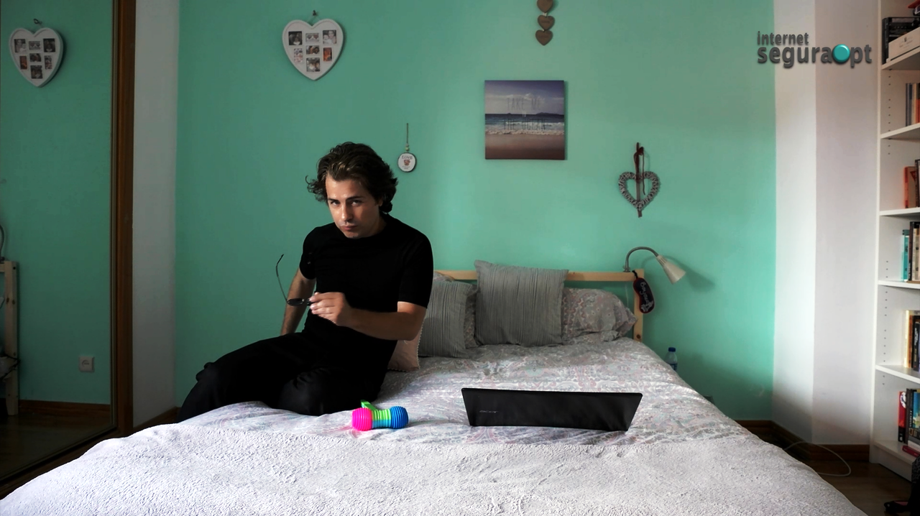
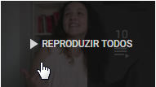
DIA DA INTERNET
MAIS SEGURA
2017
Língua Gestual Portuguesa

Slide 2
Centro Internet Segura
Enquadramento
O projecto surge em 2007
Consórcio de entidades públicas e privadas
Cofinanciamento da Comissão Europeia

Slide 3
Centro Internet Segura
Missão
Desenvolver uma cultura de uso consciente da Internet, capacitando cidadãos para a tomada de decisões informadas e contribuir para o combate às condutas e aos conteúdos ilegais, disponíveis online.

Slide 4
Centro Internet Segura
Objectivos
Adoção de Competências e Responsabilidades Online
Inclusão, Literacia e Cidadania Digital
Empowerment do utilizador
Remoção de conteúdo ilegal da Internet e diminuição do seu impacto

Slide 5
Centro Internet Segura
Serviços
Centro Internet Segura
Centro de sensibilização dirigido a toda a população
SeguraNet
Centro de sensibilização dirigido à comunidade escolar
Linha Internet Segura
Apoio e esclarecimento para uso seguro e informado das tecnologias online
Linha Alerta
Denúncio de conteúdos ilegais:
Exploração e Abuso Sexual de Menores
Apologia à Violência
Apologia ao Racismo

Slide 6
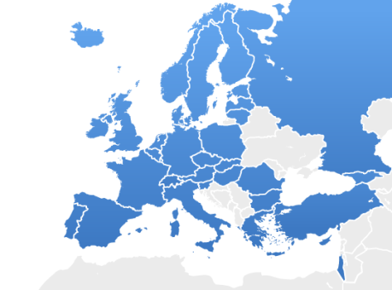
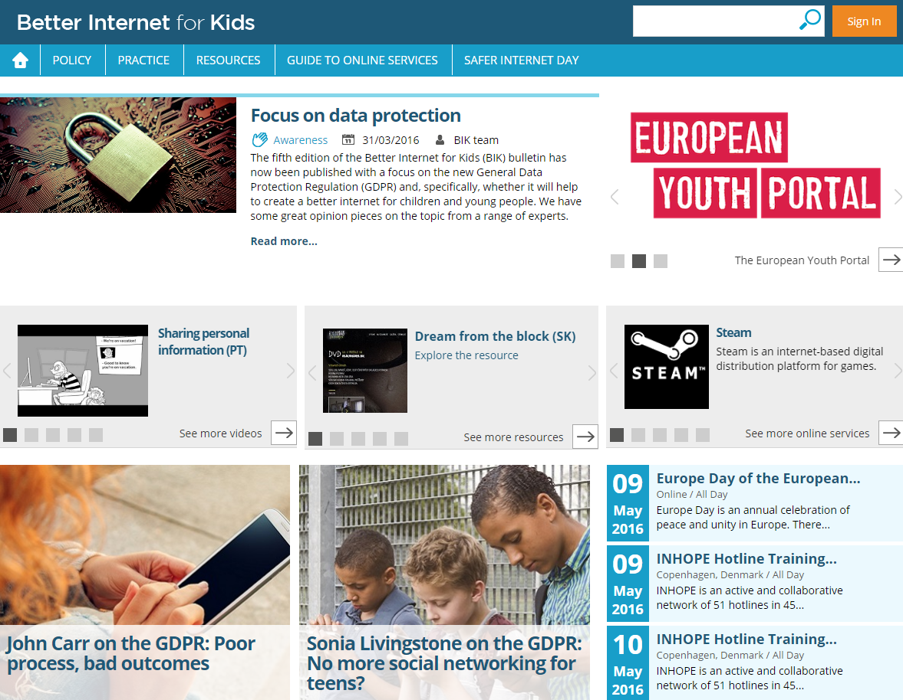
Centro Internet Segura
Redes Europeias
A Insafe e INHOPE são Redes Europeias com mais de 30 Centros Nacionais em toda a Europa
Estas redes atuam como centros coordenadores e pontos de contacto entre cada Centro Nacional
A Rede Insafe conta com um repositório Europeu de conteúdos de elevada qualidade para a promoção do uso seguro da Internet
https://www.betterinternetforkids.eu

Slide 7
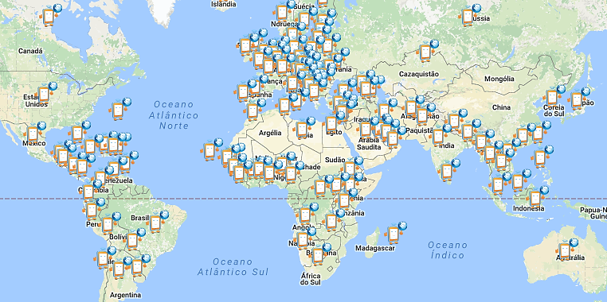

Slide 8
Relações
Adição
Dúvidas?
Jogos
Desafio!
Redes Sociais
Links
Para onde vamos?

Slide 9
Redes Sociais
Regressar
Descobre riscos de diferentes plataformas e como protegeres o teu perfil
Continuar

Slide 10
Quais destas aplicações são redes sociais?
Notes:
Inicialmente comece por, com a ajuda da turma, identificar quais os nomes das aplicações. Posteriormente, identifique quais correspondem a uma rede social ou não.
1ª Linha: Facebook, Twitter, Snapchat, Kik, Messenger, Tinder
2ª Linha: Facetime, Tumblr, Dropbox, Google Drive, Spotify, iCloud
3ª Linha: Whatsapp, Skype, Pinterest, Ask.Fm, Instagram, Youtube
Nota: Kik, Messenger, Whatsapp e Skype são aplicações de mensagens instantâneas (embora o messenger esteja integrado no Facebook) e não redes sociais.

Slide 11
Redes Sociais: Funções e Riscos
Funções
Contactar
Partilhar
Conhecer novas pessoas
Descobrir mais informação sobre os amigos
Integrar o que fazemos no quotidiano
Promover a imagem
Riscos
Exposição a conteúdos inapropriados
Sobreexposição
Ser encontrado/ vigiado por desconhecidos
Alienação da Realidade
Adição
(…)

Slide 12
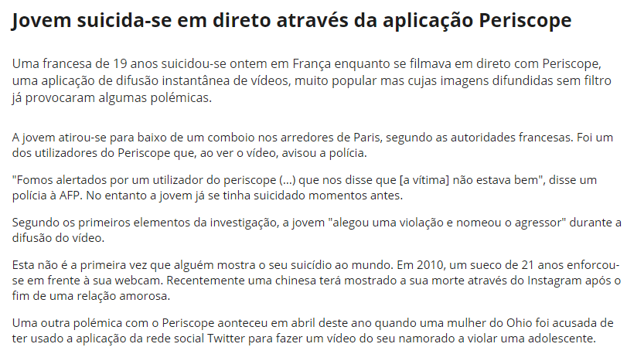
Uma história infeliz em direto

Slide 13
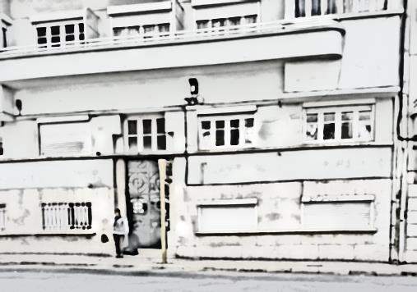
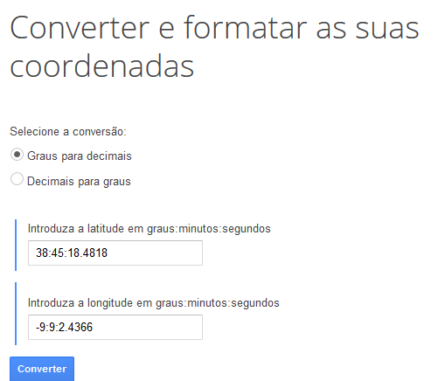
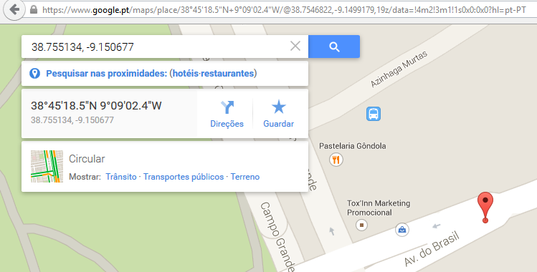
Fotografia publicada com Georreferenciação
Notes:
Através de uma fotografia com georreferenciação é possível obtermos a localização de posicionamento nas propriedades do ficheiro. O google tem uma plataforma que permite a conversão das coordenadas e representação das mesmas num mapa. Consequências? É possível encontrar o local onde foi tirada a foto, o que pode ser grave quando falamos de habitações, escolas, e outros locais que fazem parte do trajeto habitual dos menores.

Slide 14
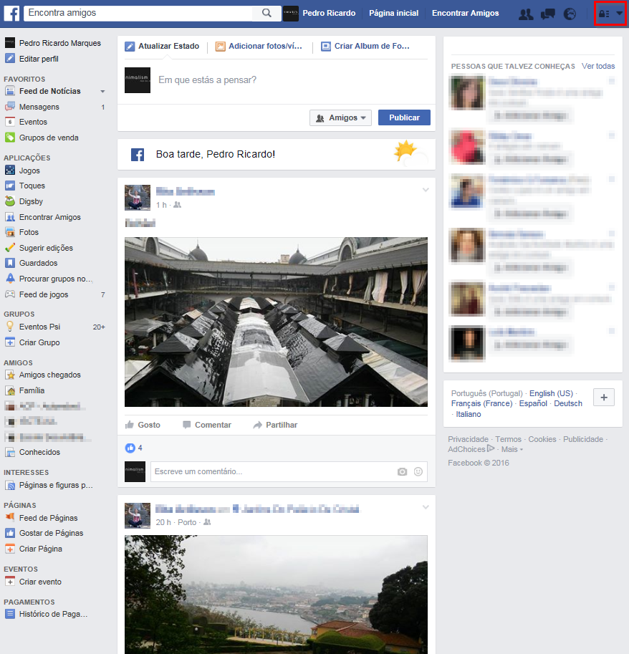
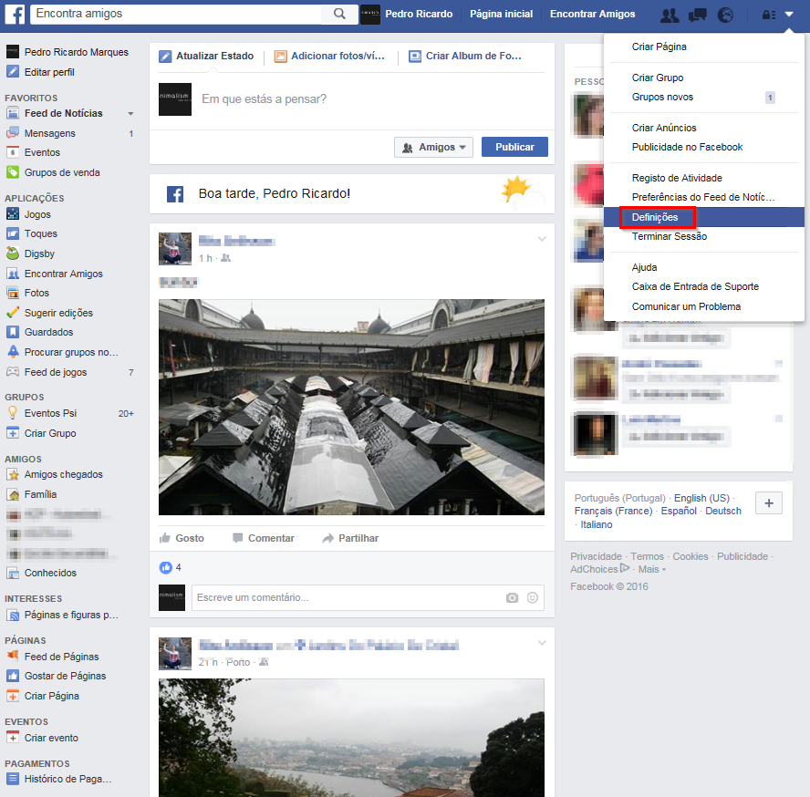
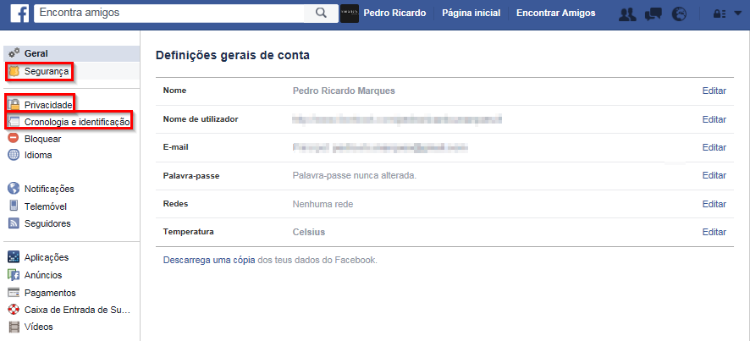
Como optimizar o Facebook

Slide 15
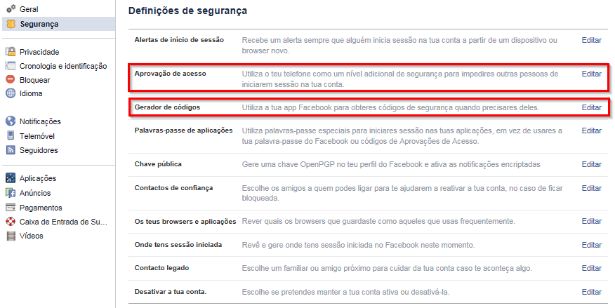
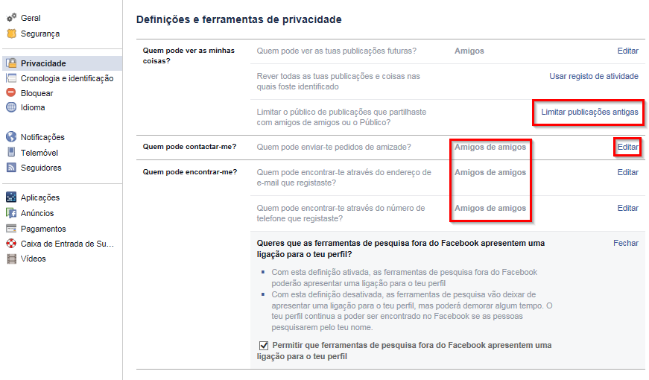
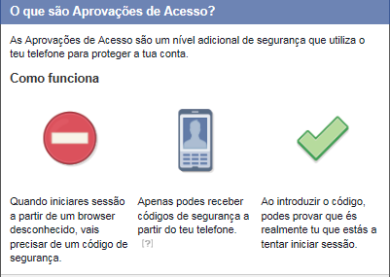
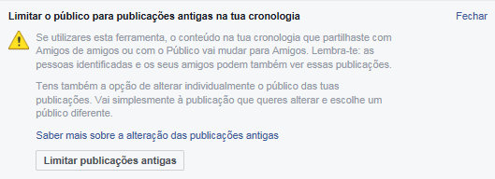
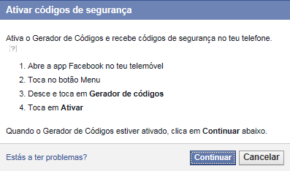

Slide 16
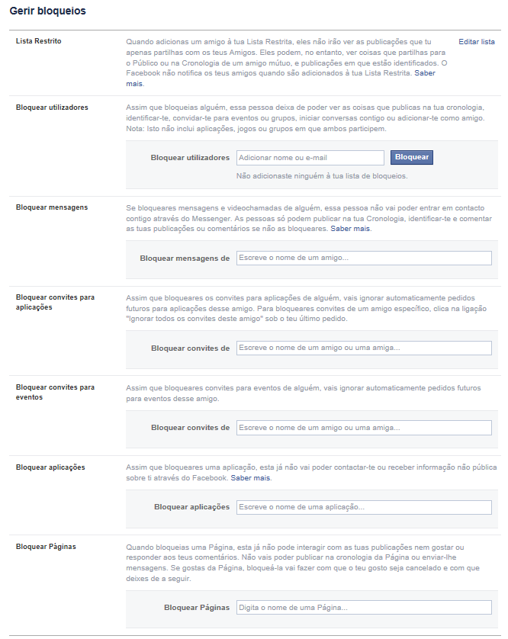
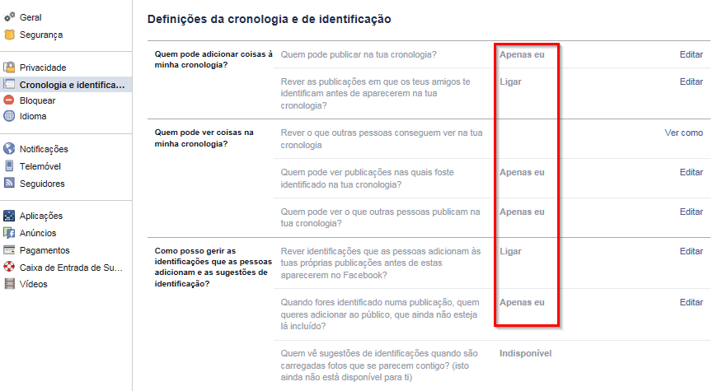

Slide 17
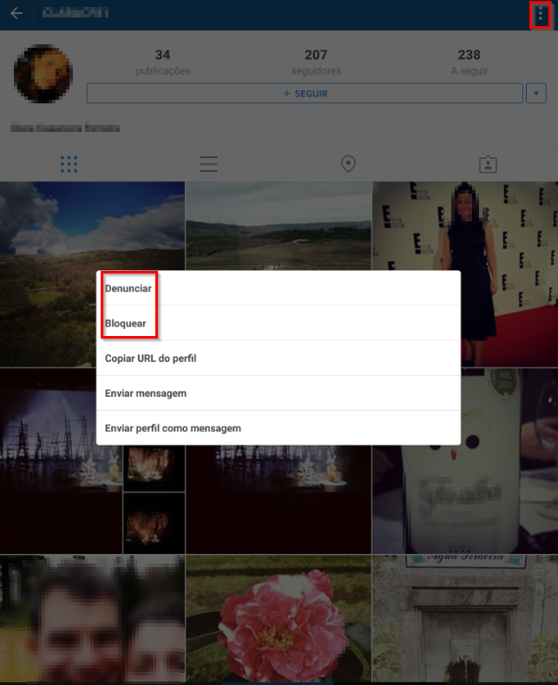
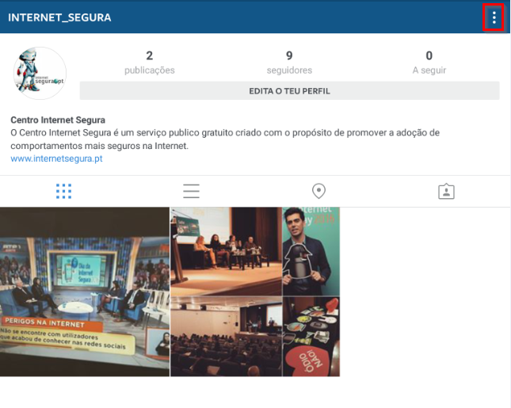
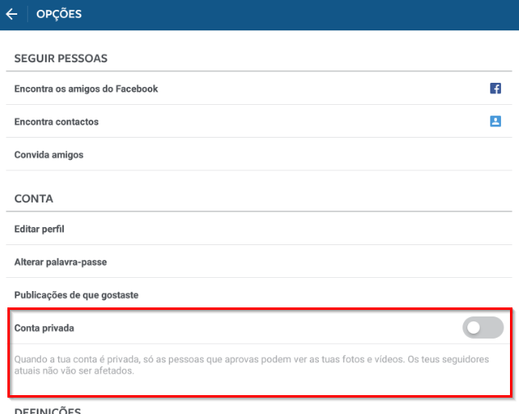
E o
Instagram

Slide 18
Segurança no Snapchat
E o
Snapchat?
Manter a segurança no Snapchat é responsabilidade de todos!
Pensa bem no que mostras em cada Snap e não envies aos outros imagens que não queres receber;
Lembra-te que qualquer um pode fazer captura de ecrã dos teus Snaps ou tirar uma foto do ecrã com outra câmara;
Verifica as tuas configurações de privacidade para escolheres quem pode enviar-te Snaps ou ver as tuas Histórias;
Se alguém te estiver a incomodar, bloqueia a pessoa e denuncia-a;
Se te sentires desconfortável com alguma situação, fala imediatamente com um adulto de confiança.

Slide 19
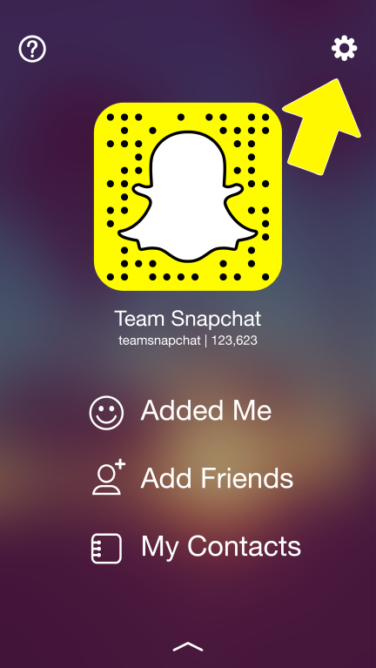
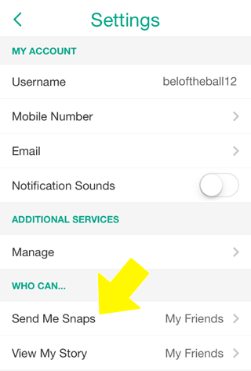
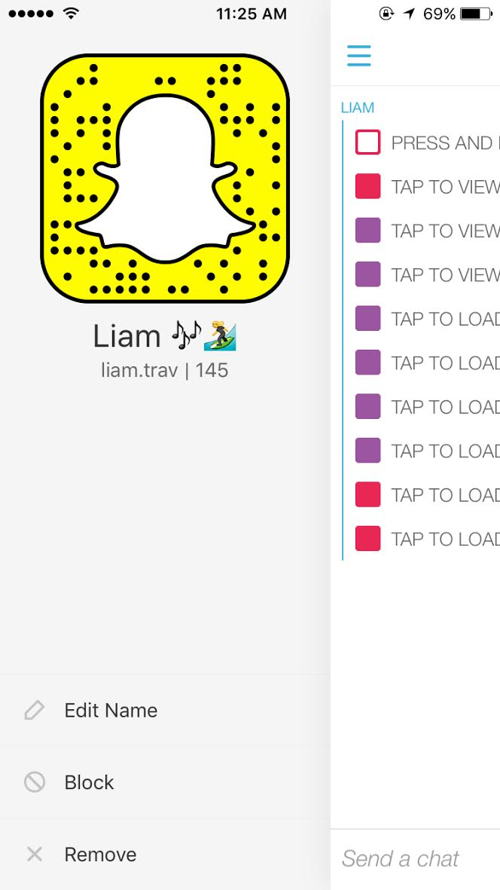
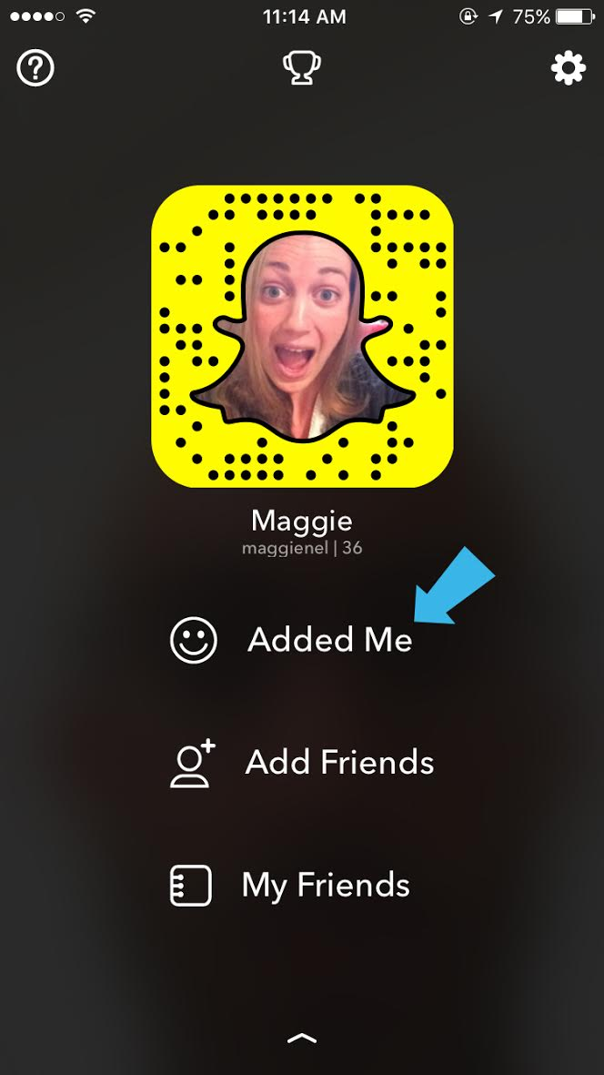
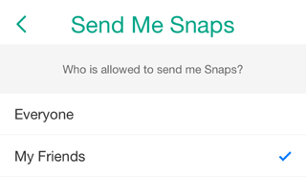
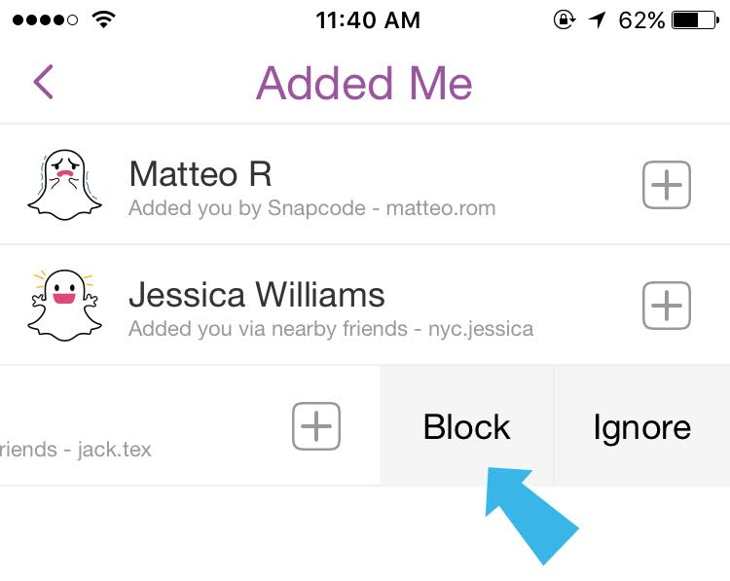
Quem me envia snaps?
Bloquear e Eliminar Contactos

Slide 20
Regressar

Slide 21
Jogos Online
Regressar
Descobre como identificar os jogos mais adequados para ti e como te manténs seguro quando jogas em rede
Continuar

Slide 22
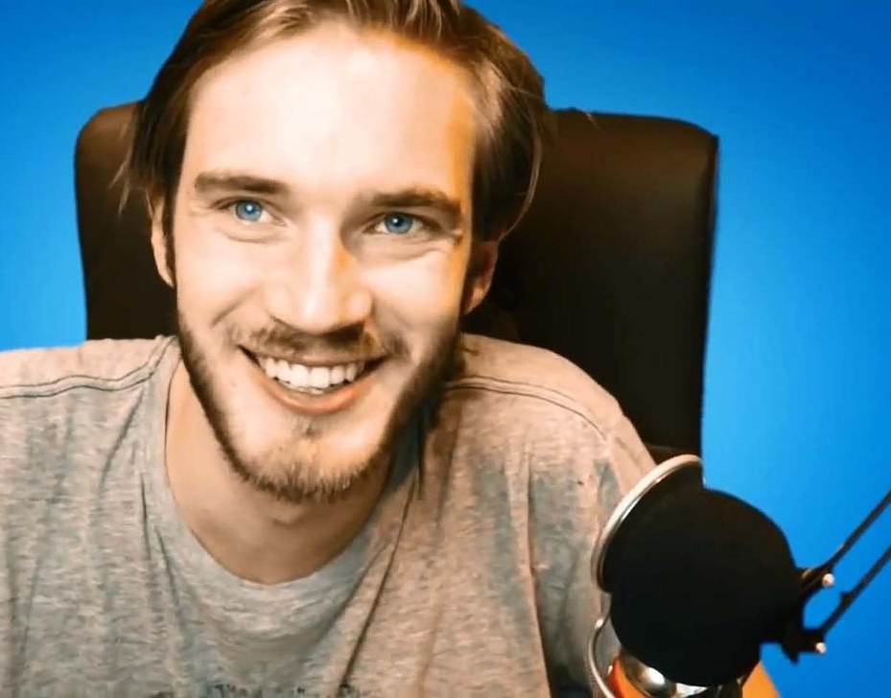
Quem conhece o Pew Die Pie?
12, 000, 000$
Total de receitas feitas em 2014, segundo a Forbes
52, 551, 724 Subscritores
Contabilizados a 19 de janeiro de 2017

Slide 23
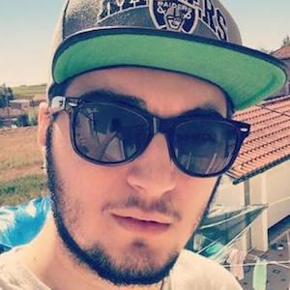
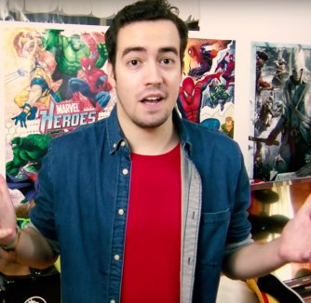
Em Portugal: SirKazzio Fer0m0nas D4rkFrame
3, 914, 860
Subscritores
3, 230, 300
Subscritores
1, 386, 690
Subscritores
Contabilizados a 19 de janeiro de 2017

Slide 24
Potencialidades dos jogos
Entertenimento;
Forma de Competir;
Forma de Comunicar;
Validador de competências;
Escape à Realidade;

Slide 25
O que pode correr mal?
Acesso a conteúdos inadequados
Causar reações violentas nos jovens
Contacto com desconhecidos
Provocar sintomas de adição
Custos económicos associados

Slide 26
Jogos: Conteúdos e Custos
Adequação à idade
Analisar classificação PEGI (Informação Pan-Europeia Sobre Jogos)
In-Game Purchases
Muitos jogos ditos “gratuitos” possibilitam a compras de bens virtuais (itens raros, expansões do jogo, etc.) através de cartão de crédito, pay pal ou SMS.

Slide 27
Jogos: Riscos de Interação
Interações Online
Alguns jogos devem ser encarados com os mesmos cuidados que redes sociais.
MMORPGs
Jogos Massivos de Desenvolvimento de Personagens refletem um risco maior no sentido em que possibilitam o contacto com inúmeros desconhecidos.
Regra Geral: Estes jogos possuem funções de bloqueio e denúncia de outros jogadores.

Slide 28
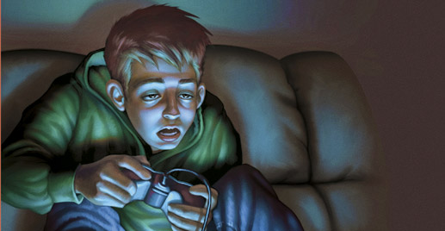
Sinais de Adição
Dedicar mais tempo a jogar do que na realização de outras atividades, nomeadamente ações básicas como comer e dormir;
Sensação de ansiedade por não estar a jogar;
Gastos excecissivos para adquirir bens virtuais;
Sonhos com jogos de forma regular;

Slide 29
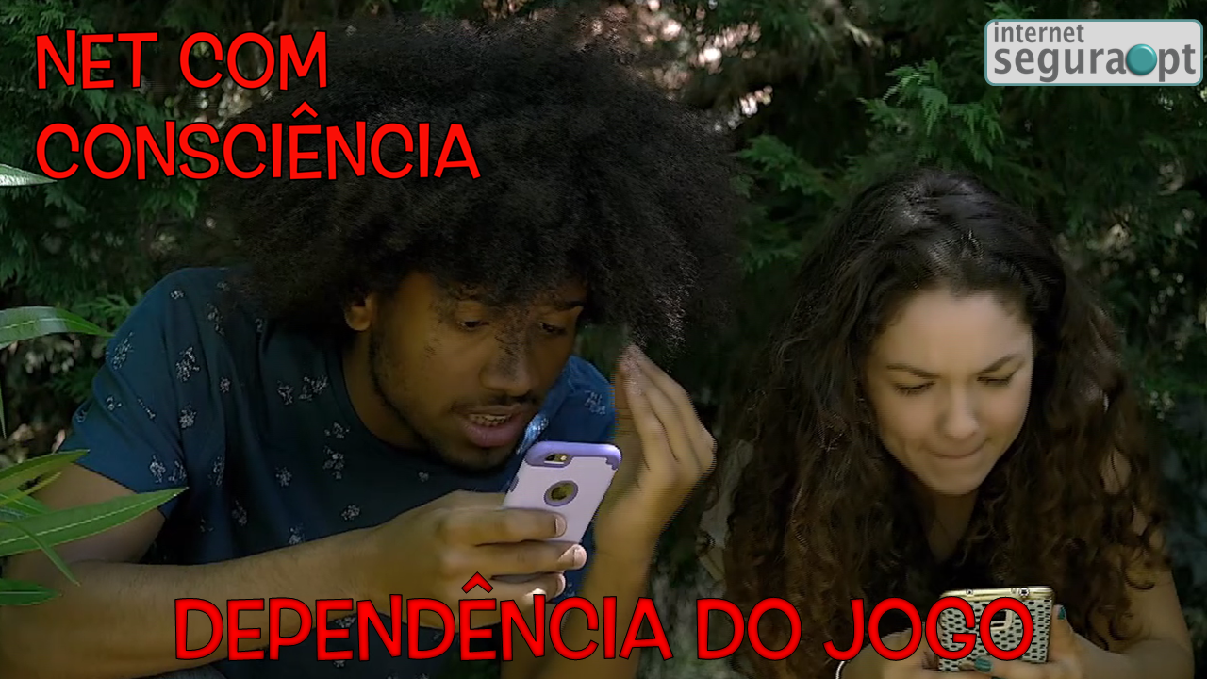
Regressar
Notes:
Video net com consciencia jogos (10)

Slide 30
Relações Online
Sabe mais sobre:
… Sexting/Frexting
… Grooming
… Sextortion
… Revenge Porn
Regressar
Continuar

Slide 31
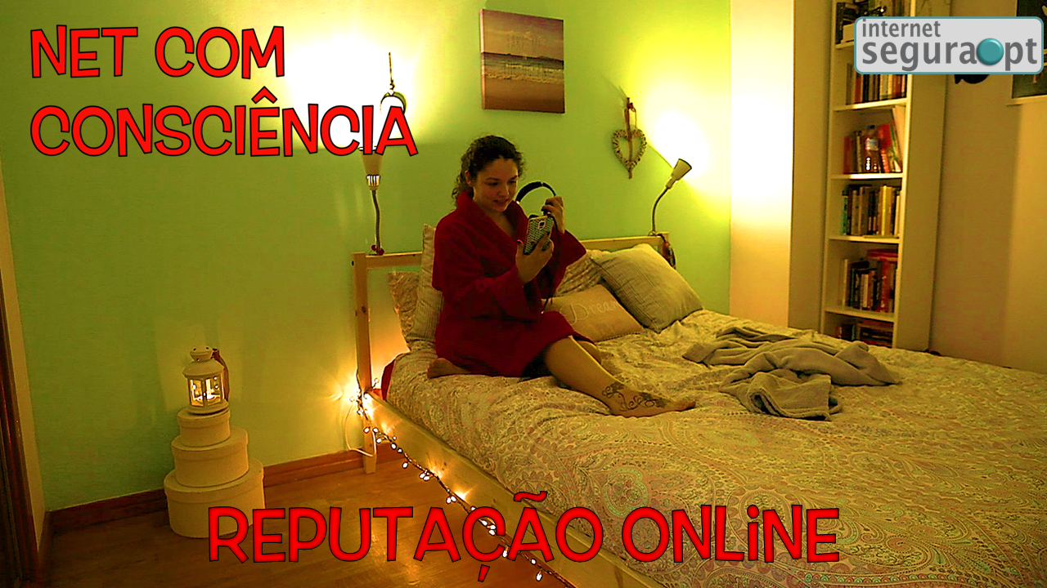
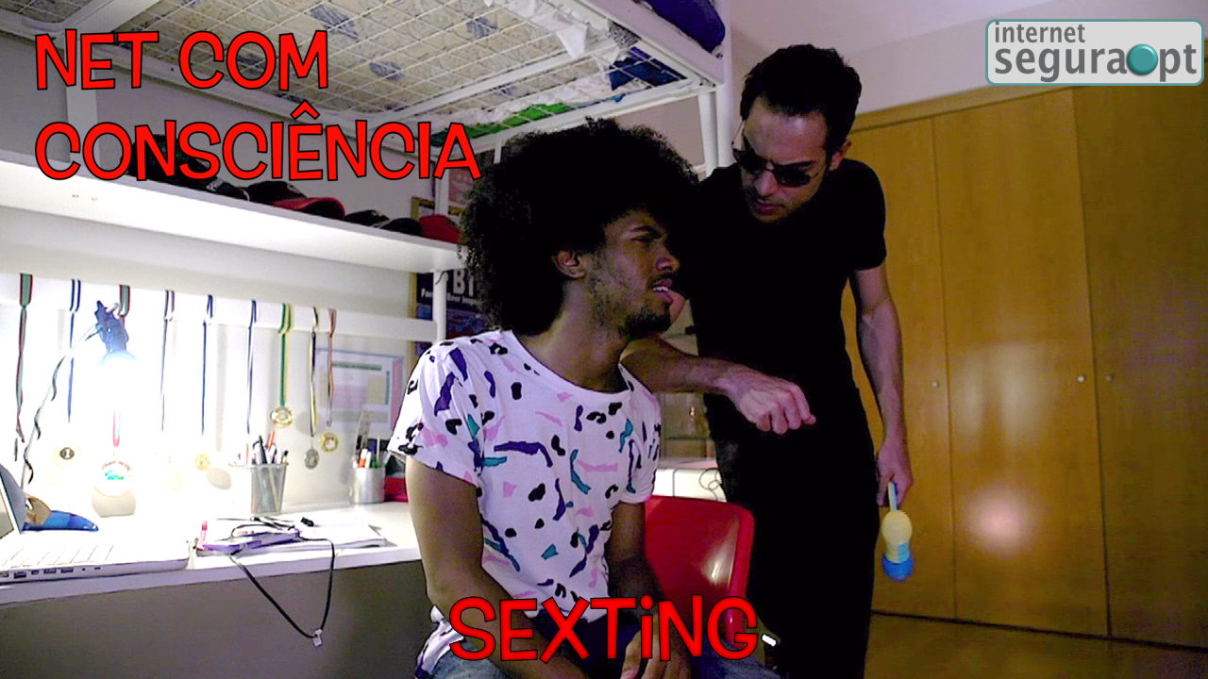
Sexting e a Reputação Online
Sexting = Sex+Texting
Partilha de conteúdos eróticos através de mensagens móveis.
Notes:
Add vídeo Net com consciência

Slide 32
Revenge Porn
O termo descreve a partilha de conteúdos eróticos de terceiros, com o intuito de os prejudicar.

Slide 33
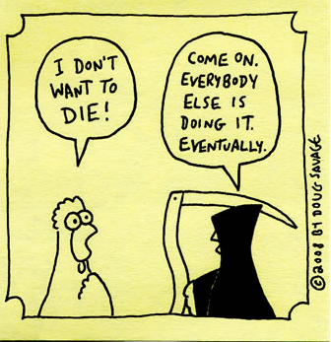
Razões para a partilha de nudez
Pressão de Pares
“Não sejas cortes!”
Impulso/Adrenalina
“Viver o momento…”
Provas de amor
“Se amas, porque não confias?”

Slide 34
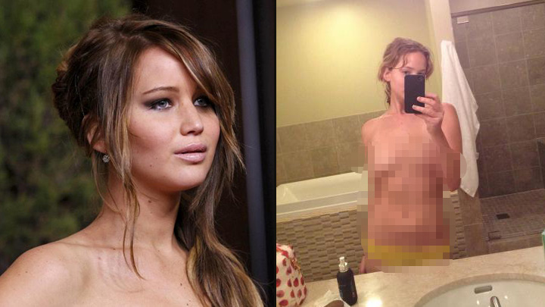
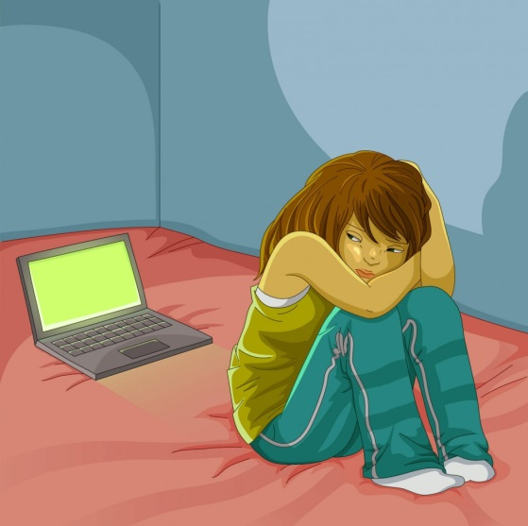
Consequências da partilha de nudez
“Quando partilhas uma foto,
perdes o controlo sobre ela”
Sobre-exposição
Vergonha, isolamento, …

Slide 35
Aconteceu! O que posso fazer?
O que está online é difícil de eliminar, mas podemos fazer algumas ações:
Pedir a remoção dos conteúdos, via denúncia em websites/redes sociais
No caso de menores, a partilha destes conteúdos é crime
Legislação Europeia: Somos donos da nossa imagem
Legislação Americana: Somos donos das fotografias que tiramos
“Enterrar” conteúdos negativos, com informações positivas
Criar locais na Internet com informações positivas sobre nós
Não alimentar publicações que falam sobre o passado
Fazer uma “limpeza” às listas de contactos/amigos online

Slide 36
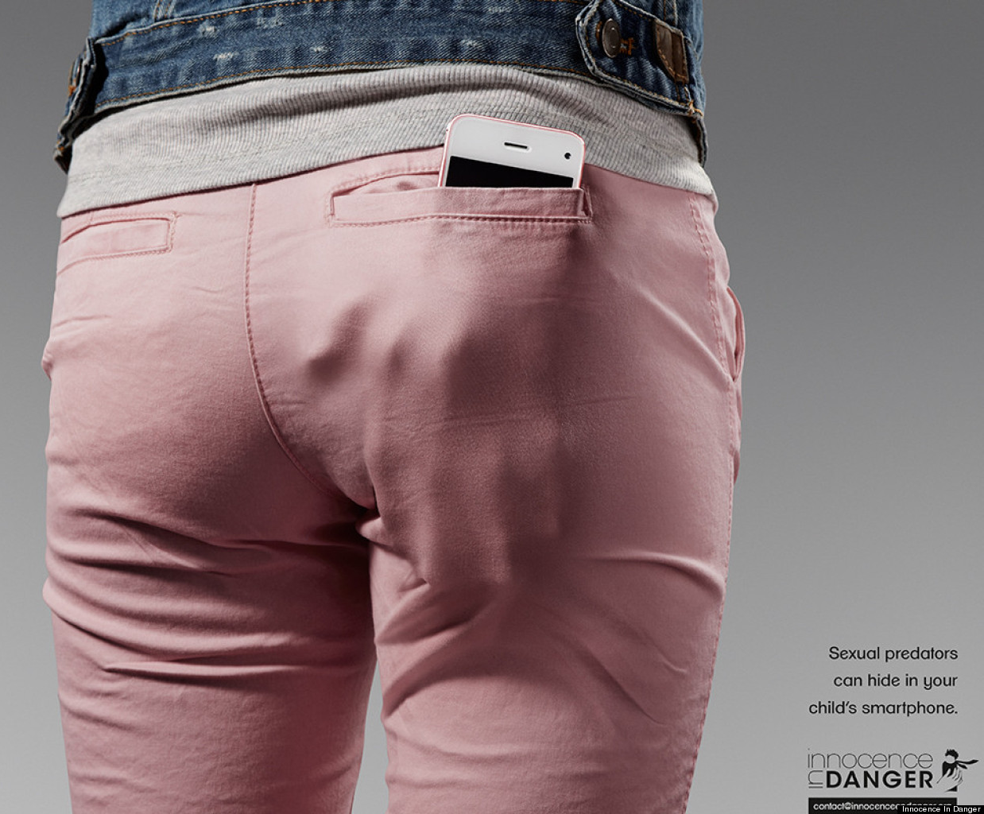
Grooming
Grooming é um termo que identifica um conjunto de práticas de aliciamento online.

Slide 37
Fases de Grooming
Riscos
Início da Amizade
Primeiro contacto, procura identificar os gostos da vítima de forma a ganhar a sua confiança. Pode adotar uma identidade falsa para se tornar mais atraente à vitima.
Relação
Confissões pessoais entre vítima e agressor, reforço da confiança. O agressor alicia a vítima para práticas sexuais. Técnica do “Jogo das perguntas”.
Intimidação
Caso a vítima não coopere nas solicitações, o agressor irá adotar medidas de extorsão, como divulgar publicamente confissões ou imagens da vítima.
Perda de Privacidade
Chantagem
Sentimento de deceção
Abuso Sexual
Perda de autoestima

Slide 38
Identificar o Groomer
Embora exista o mito do homem mais velho, de nível socioeconómico alto, os agressores podem ser homens ou mulheres, independentemente da idade ou situação socioeconómica.
Geralmente o agressor não se apressa e tenta ganhar a confiança da vítima pouco a pouco (muitas vezes adota esta prática com mais jovens).
Notes:
O icone de excel serve para contar a história de como os agressores coleccionam dados sobre as vítimas. Muitas vezes recorrem a tabelas de excel para irem identificando pormenores e respostas a determinadas questões, para facilitar a interação com o jovem.

Slide 39
Orientações
Não culpar a vítima, em nenhum momento;
Identificar causas que possam tornar a vítima mais frágil/suscetível a agressores;
Não estar constantemente a relembrar momentos difíceis para o menor;
Não eliminar provas. Garantir que o agressor possui o material pornográfico da vítima e relatar à polícia;
Procurar aconselhamento profissional e não infringir a lei.
Regressar

Slide 40
Adição Online
Uma breve mensagem sobre dependência online
Regressar
Continuar

Slide 41
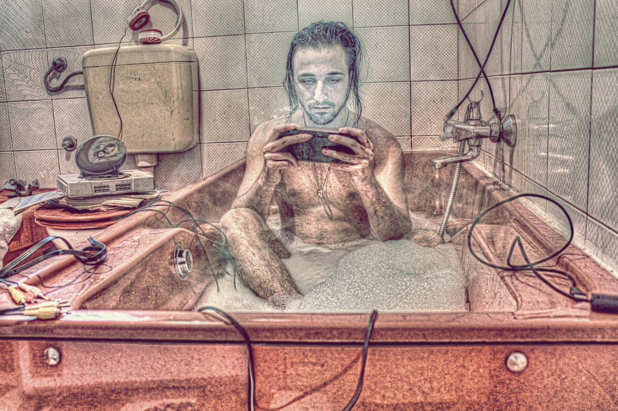
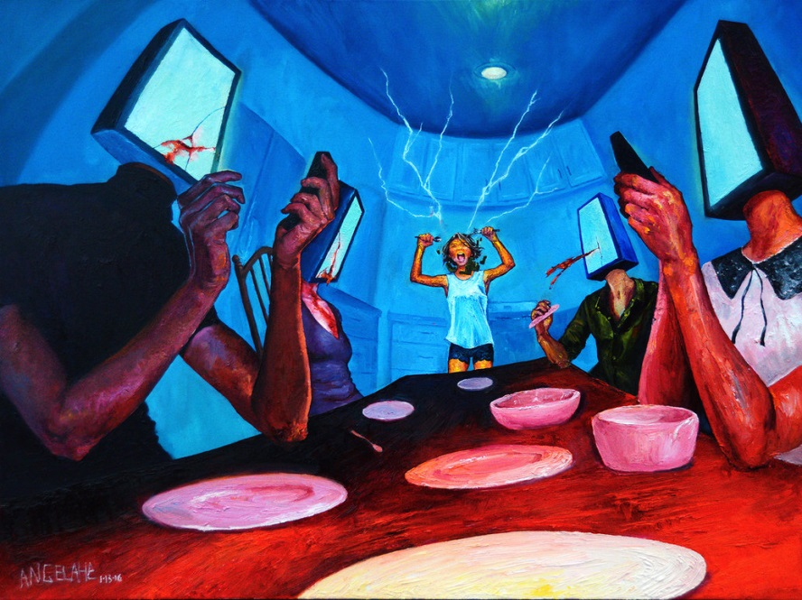
A Internet é um mundo com o qual interagimos.
São imensas as oportunidades e ferramentas
que este mundo nos dá…
Mas será a Internet o nosso mundo?

Slide 43
Regressar
Notes:
O icone de excel serve para contar a história de como os agressores coleccionam dados sobre as vítimas. Muitas vezes recorrem a tabelas de excel para irem identificando pormenores e respostas a determinadas questões, para facilitar a interação com o jovem.

Slide 44
Contacta o Chat da Linha Internet Segura
Se tens alguma dúvida, ou queres falar sobre alguma situação que te deixou desconfortável, o chat da Linha Internet Segura está disponível para te apoiar. Totalmente anónimo e gratuito.
Regressar
Contactar!

Slide 45
Desafio
Regressar
O Centro Internet Segura preparou algumas perguntas para testar os teus conhecimentos.
Iniciar Quiz

Slide 46
Links do CIS.PT
www.internetsegura.pt/
internetsegura@fct.pt
Internet Segura
@Cispt
@PTinternetsegura
Regressar
@internet_segura

